Slide 1
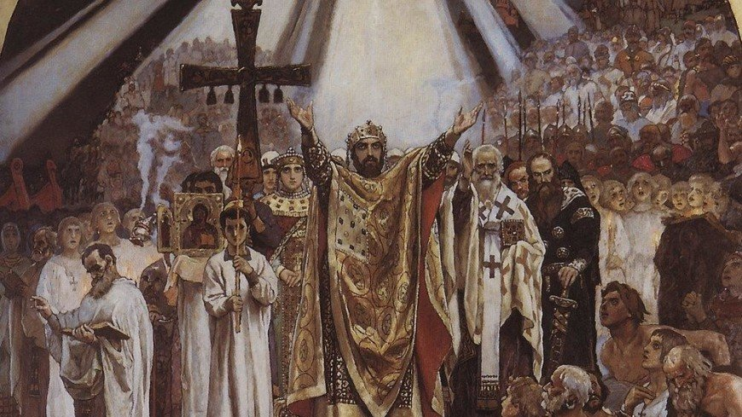
Христианизация Руси
Ваганова О.
Группа № 3834101/30009

Slide 2
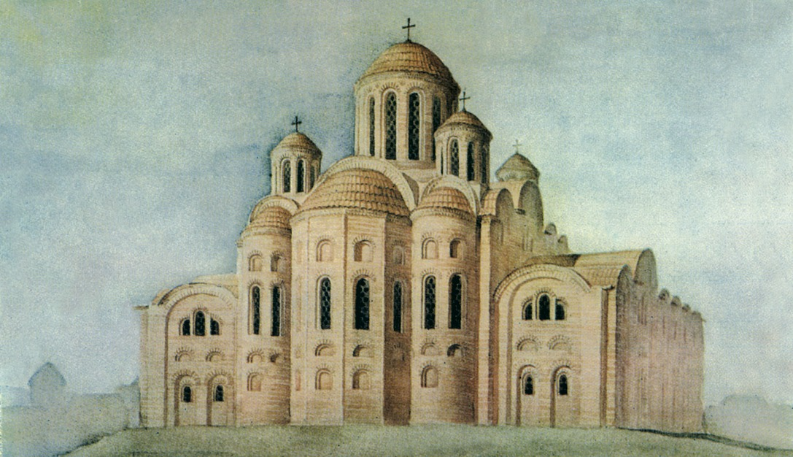
Десятинная церковь

Slide 3
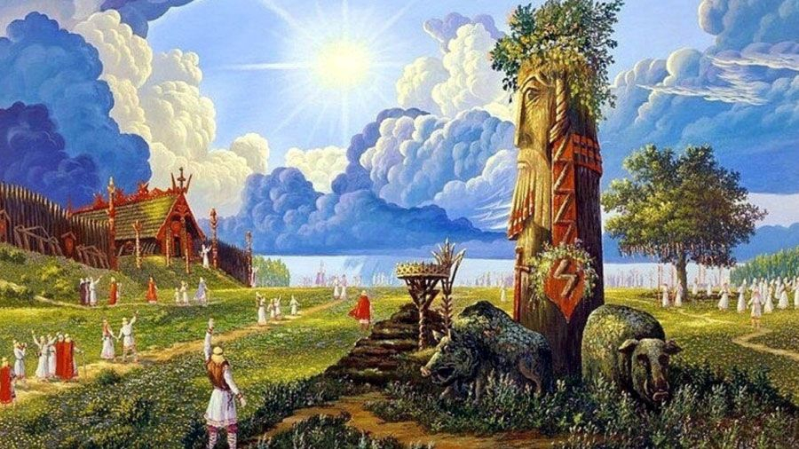
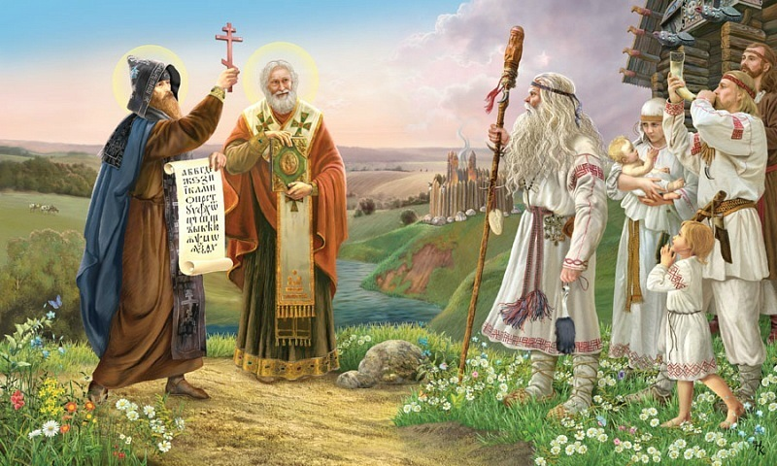
Владимир понял, что
язычество не может объединить славянские племена Руси в единый
народ и утвердить могущество власти великого князя.

Slide 4
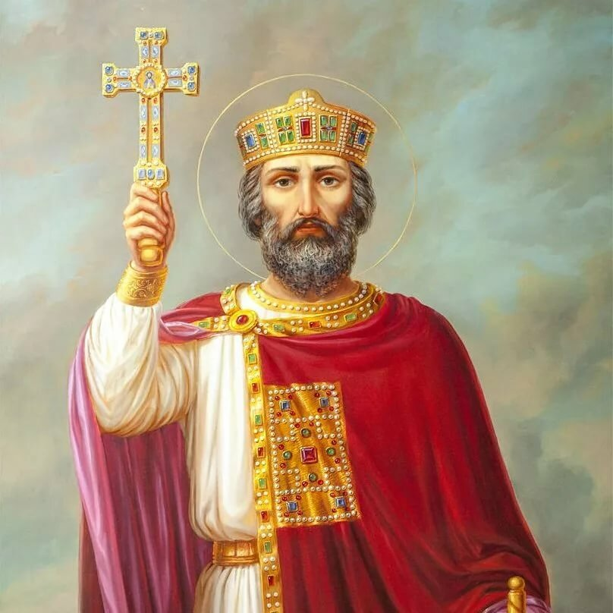
Князь Владимир был мудрым и грамотным политиком. Выбрав христианскую веру, которую проповедовала Византия, он смог поднять авторитет Киева и укрепить связи с одним из самых мощных государств того времени.

Slide 5
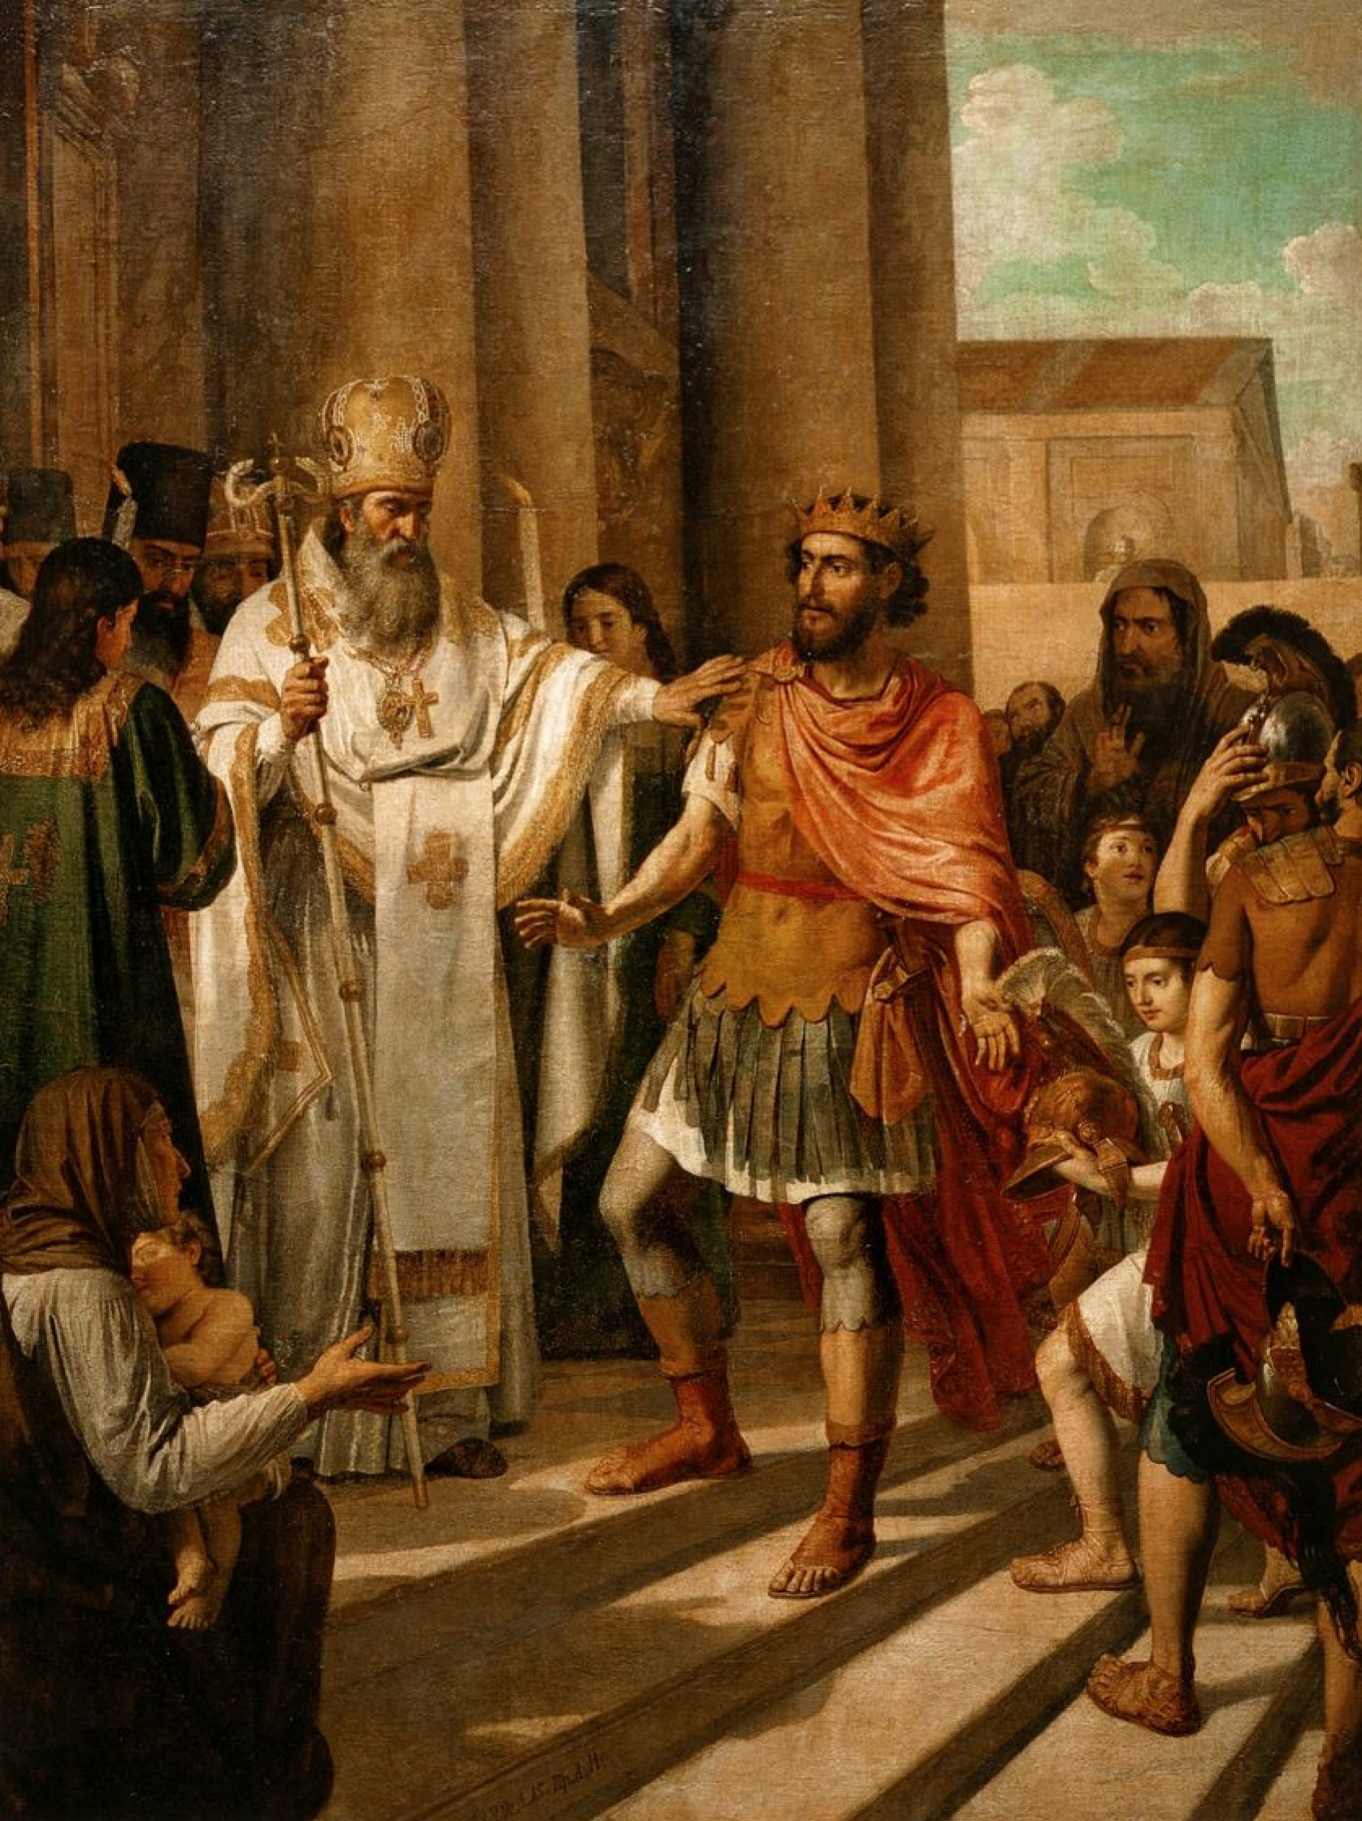
В Корсуни Владимир был крещён с именем Василий и венчался с Анной. Существует древнее предание, отражённое в летописях, что князь, осаждая Корсунь, ослеп. Крестившись, он в купели крещения прозрел и физически, и духовно.

Slide 6
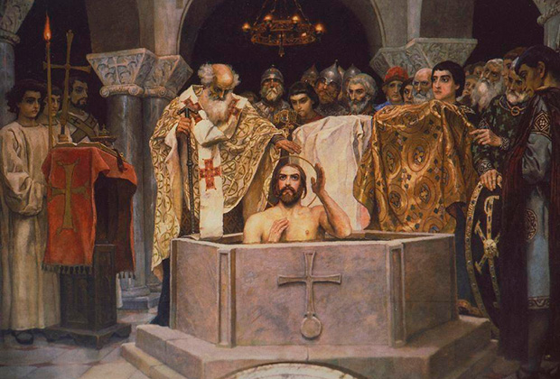
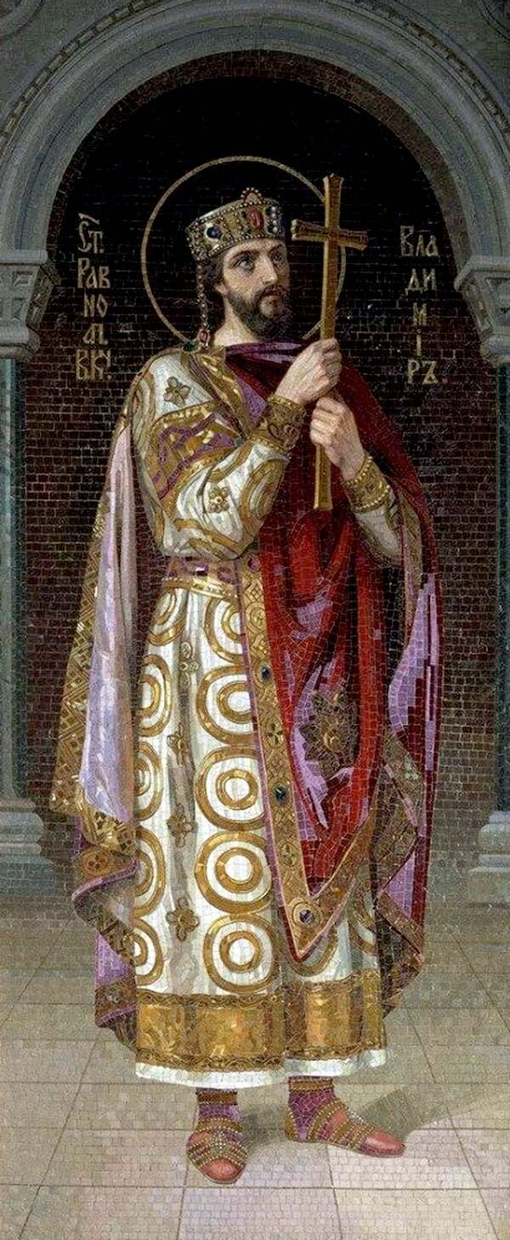
Возвратившись в Киев , с греческим духовенством,князь Владимир приступил к официальному введению христианства на Руси.

Slide 7
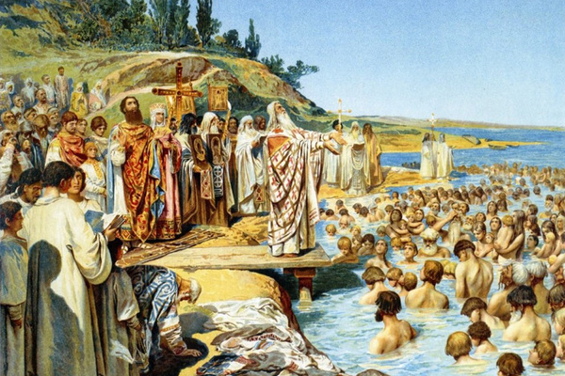
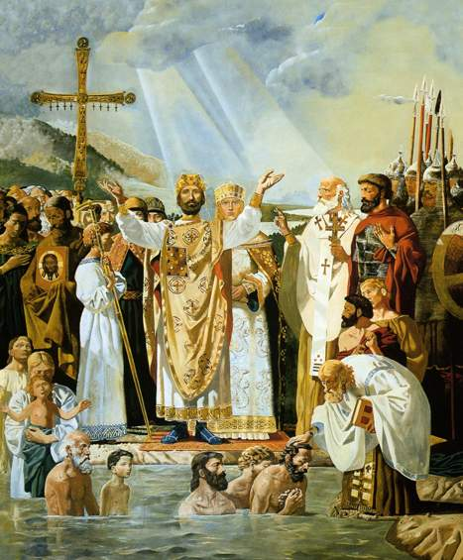
Крещение Руси произошло 14 августа в 988 г

Slide 8
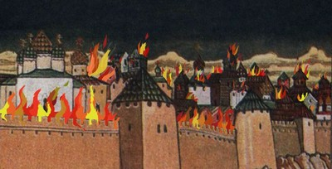
Память о насильственном крещении новгородцев сохранилась в поговорке: «Путята крести мечом, а Добрыня огнём».

Slide 9
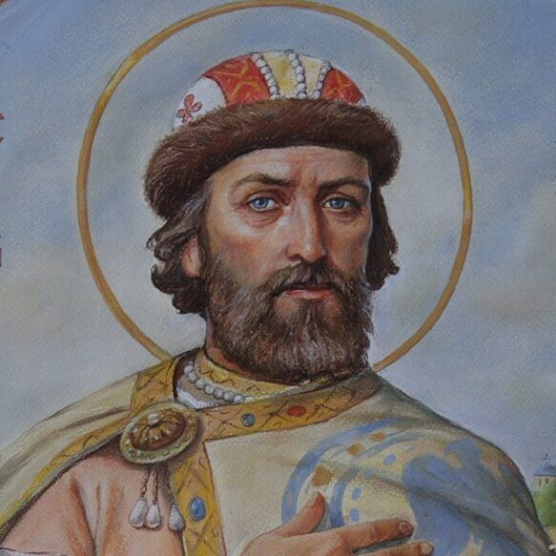
Продолжателем апостольской миссии святого князя Владимира стал его сын – великий князь Киевский Ярослав Мудрый.
Сам Ярослав Мудрый любя книги и много их написав, основал первую на Руси библиотеку.

Slide 10
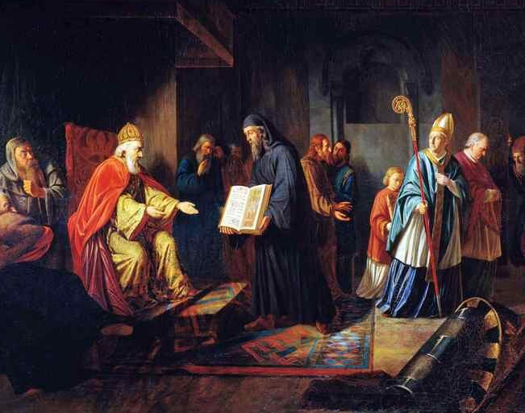
Христианство содействовало распространению грамотности. При монастырях создавались общеобразовательные школы.
Христианская религия оказала
значительное влияние на формирование
новых ценностей, обычаев, норм поведения.
Христианство дало толчок
развитию архитектуры.

Slide 11
Спасибо за внимание!
Ваганова О.
Группа № 3834101/30009

Slide 12
Литература:
Беглов А. Памяти святого Владимира – Крестителя Руси / А. Беглов // Честь Отечества. – 2015. – № 1–2. – С. 11–13.
Васильев М.А. Великий князь Владимир Святославич: от языческой реформы к крещению Руси / М.А. Васильев // Славяноведение. – 1994. – № 2. – С. 38–55.
Васильев М.А. Канун крещения Руси: «проводы-похороны» киевских кумиров Перуна и Волоса / М.А.Васильев // Славяноведение. – 1999. – № 2. – С. 79–84.
Козаченко А. Крещение Руси /А.Козаченко //Исторический журнал. – 1937. – № 11. – С. 71–83.
Ковалев В.В. Крещение Руси в 988 г. и его значение для формирования
особенностей российской цивилизации // Caucasian Science Bridge. - 2020 - №4 (10). С. 24-30.

